Slide 1
CHILE
Pais de tradiciones y modernidad

Slide 2
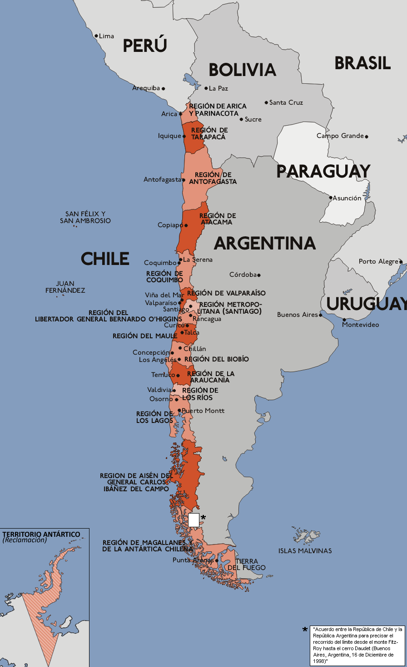
Datos
N° de Habitantes
Distancia N-S
Distancia O-E
Densidad
Países fonterizos

Slide 3
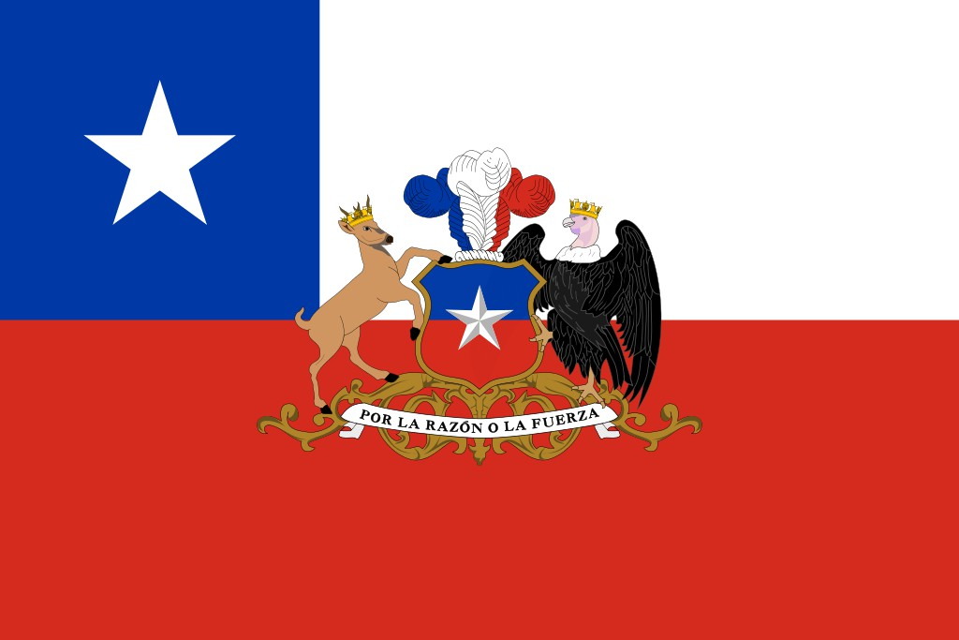

Slide 4
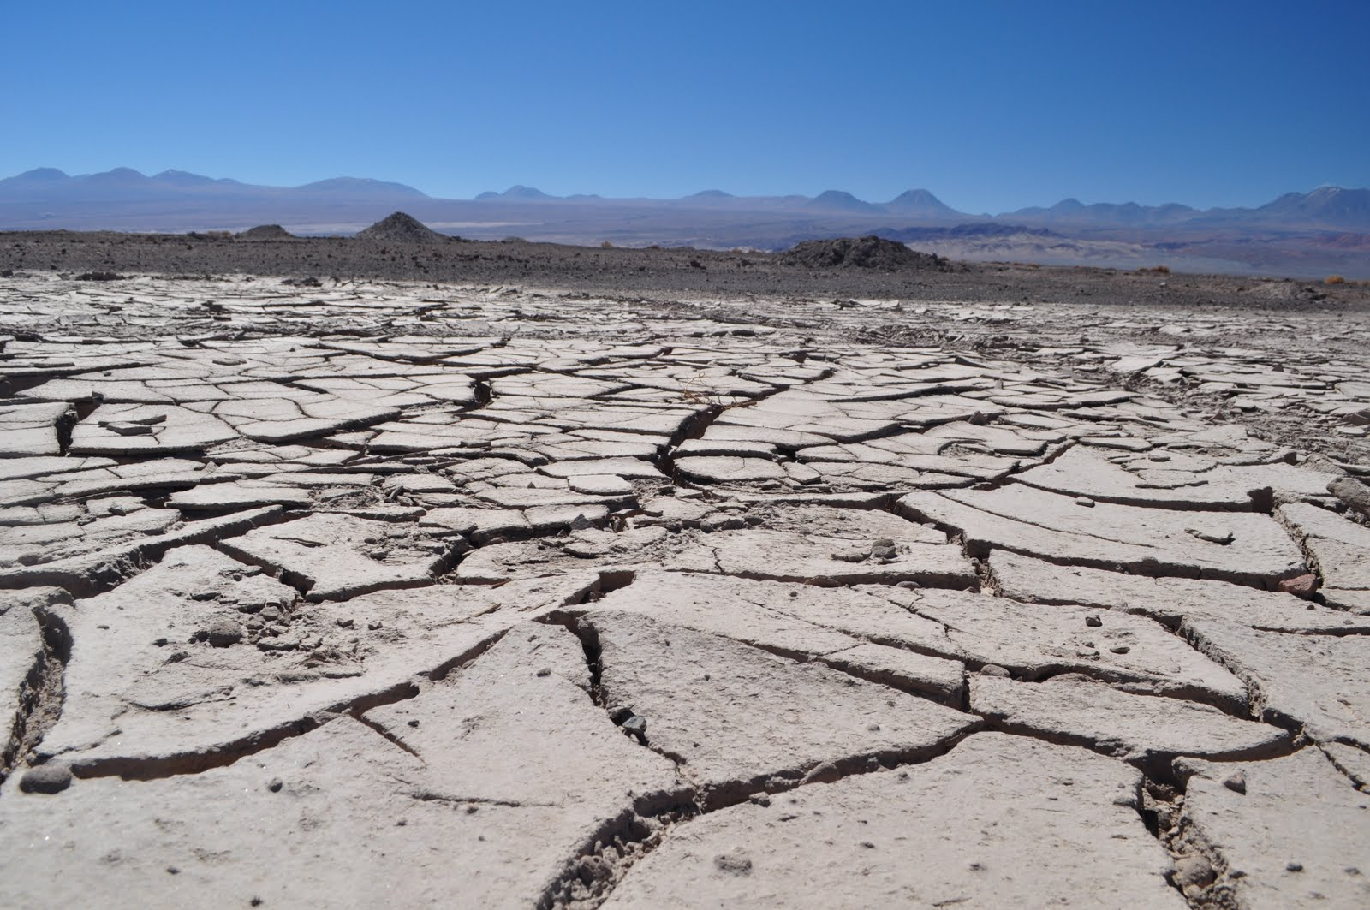
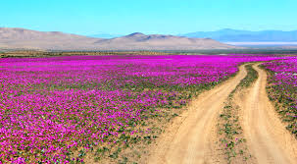
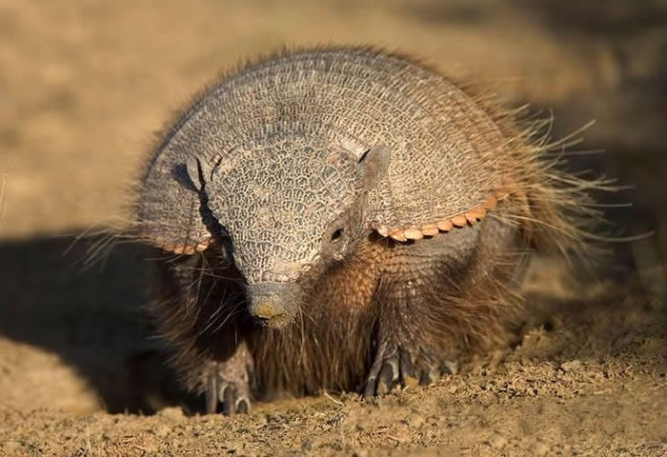
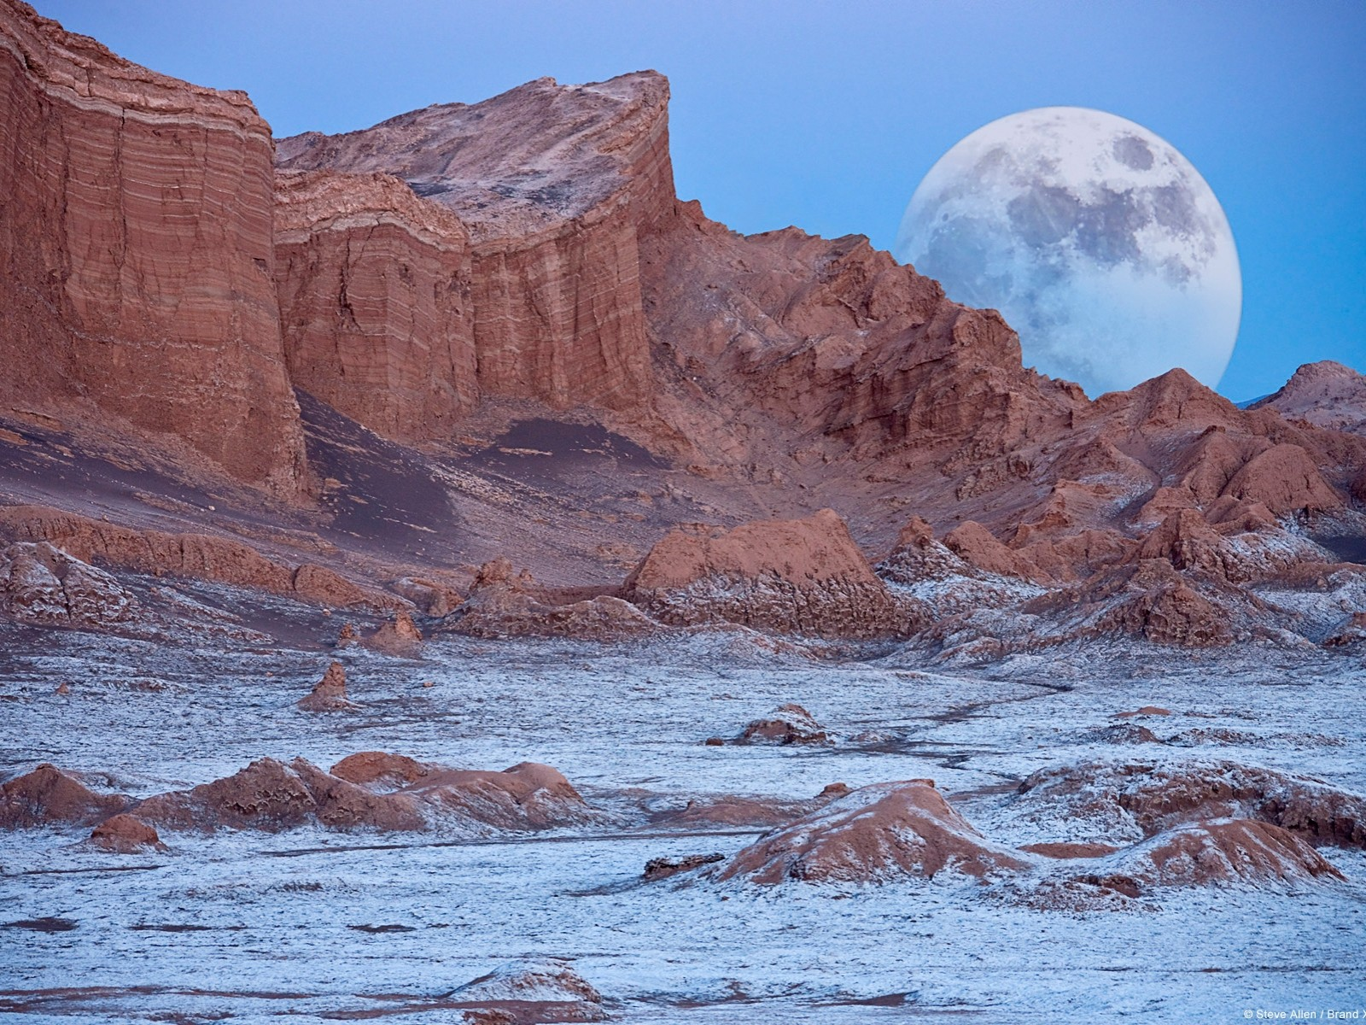
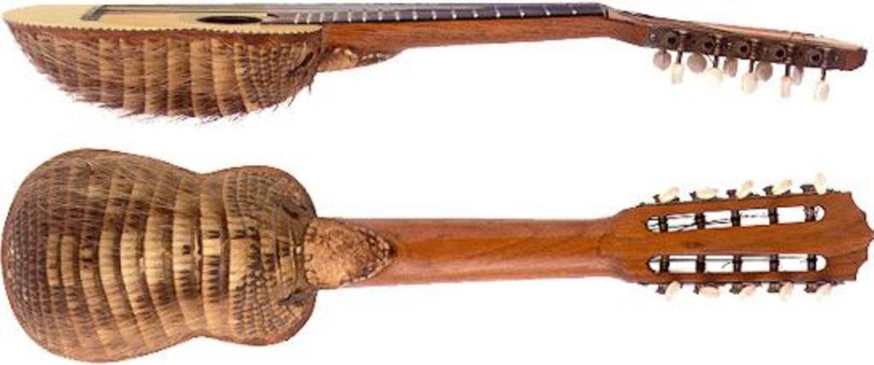
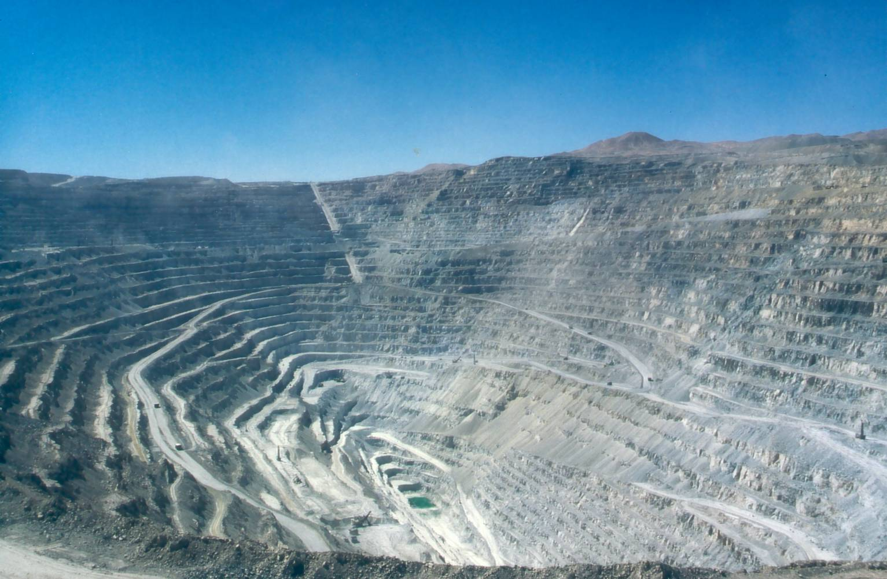
El Norte de Chile

Slide 5
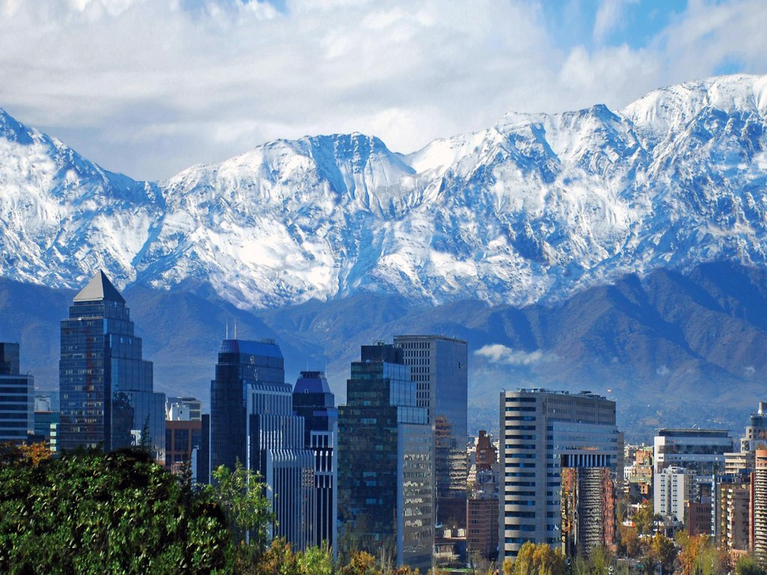

Slide 6
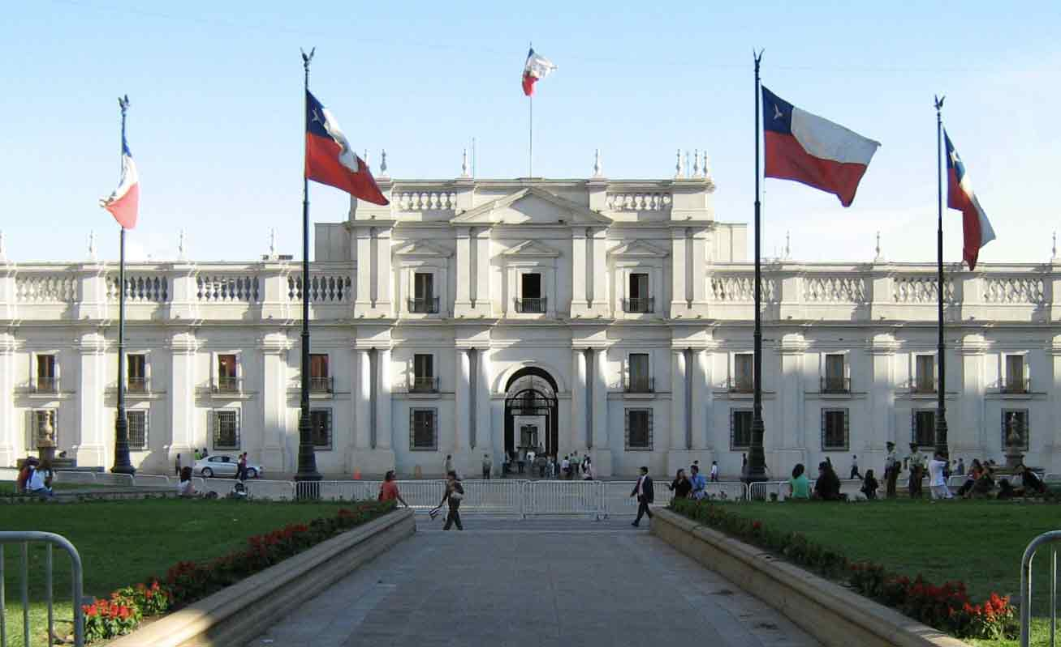

Slide 7
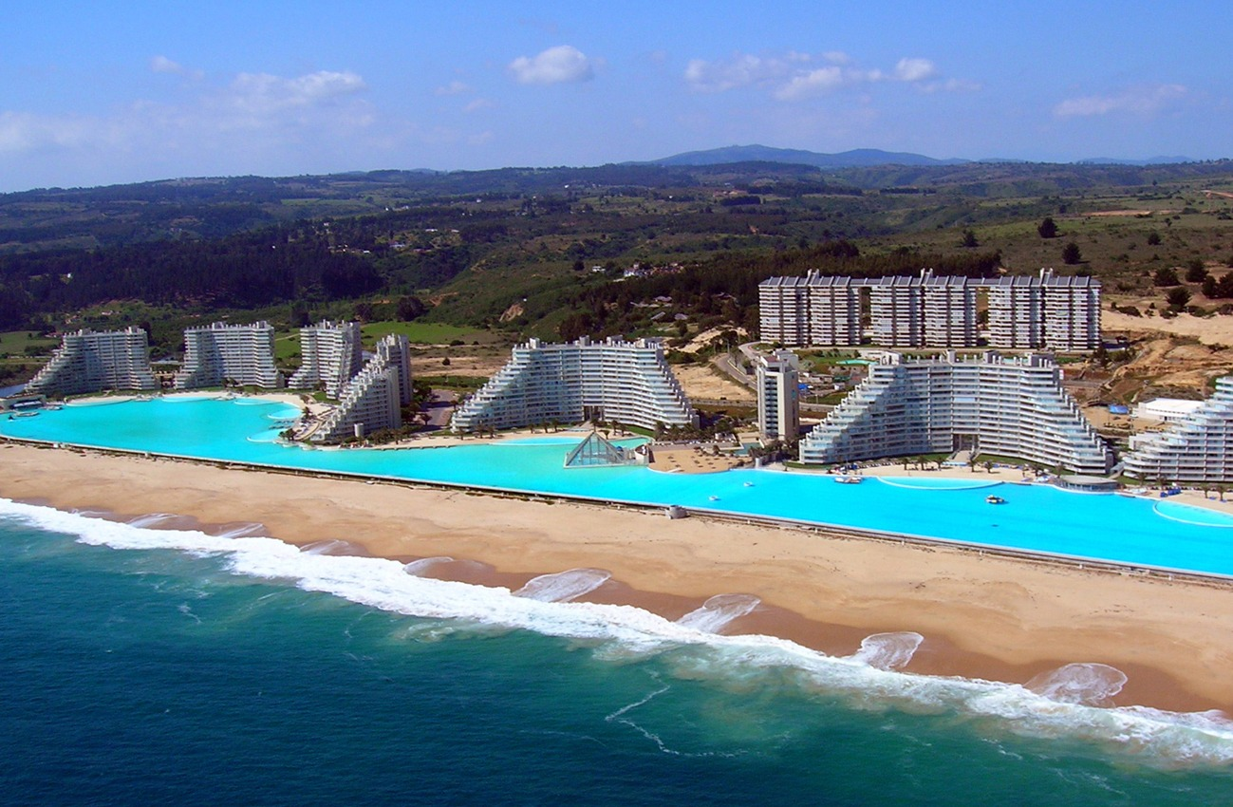
Valparaiso – Piscina

Slide 8
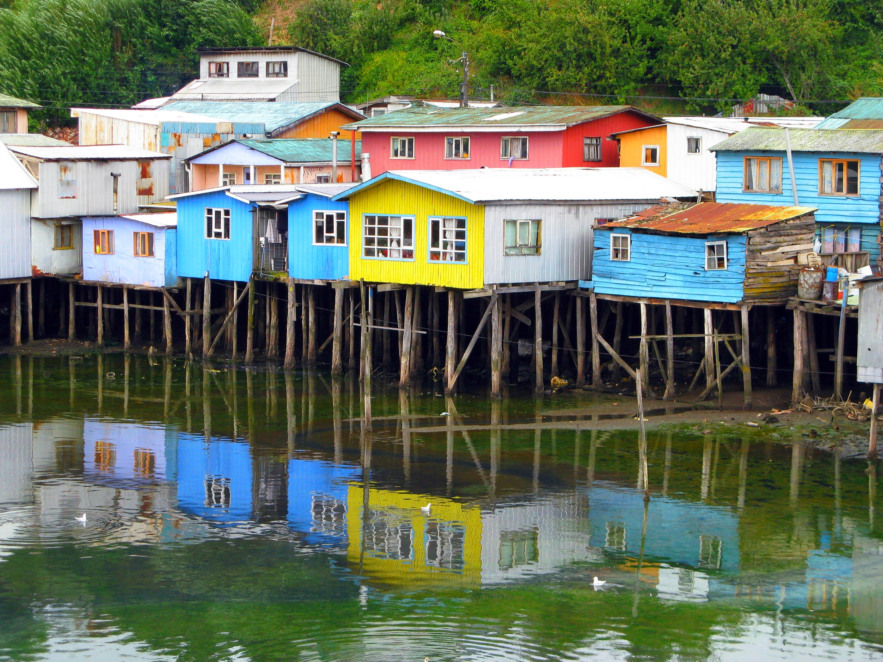
Sur de Chile

Slide 9
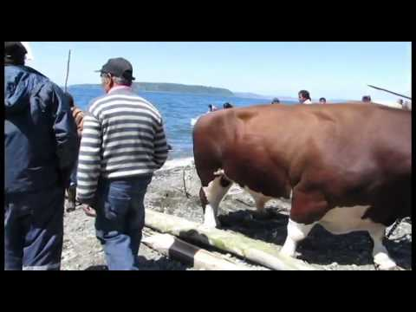
Tiradura de casa Chiloe

Slide 10
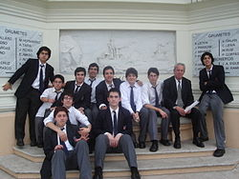
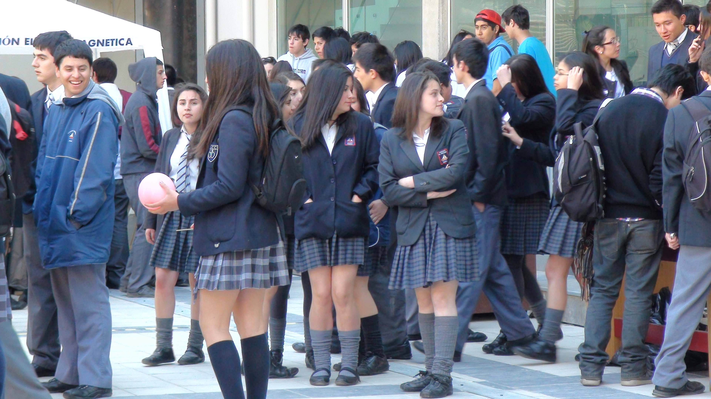

Slide 11
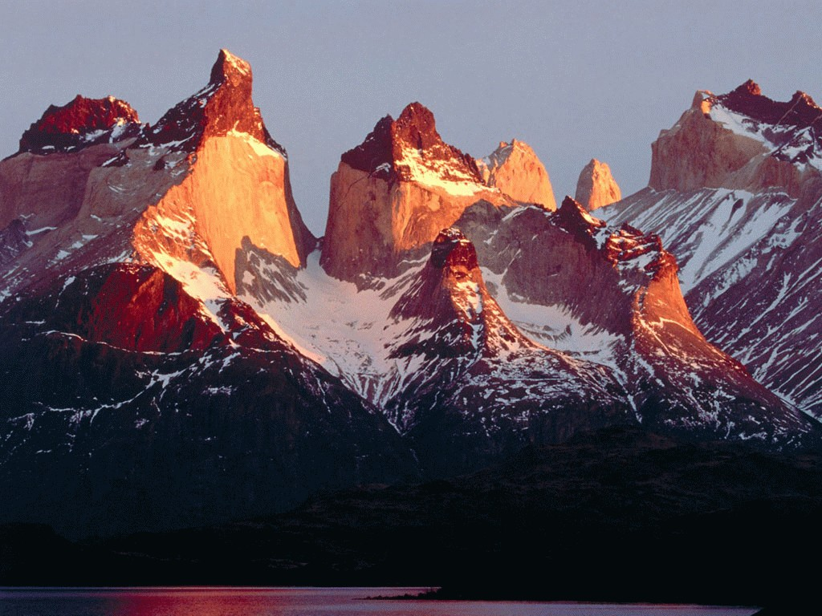
TORRES DEL PAINE

Slide 12
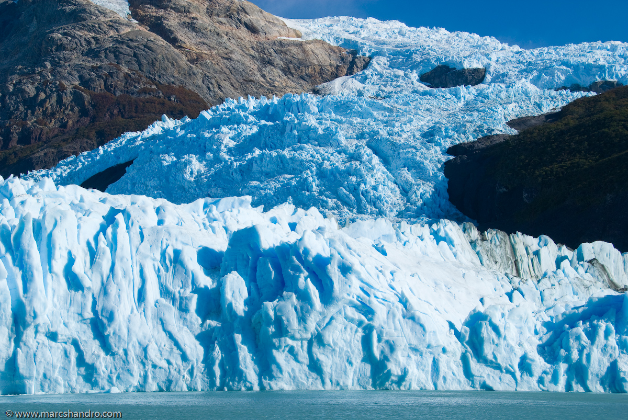
Glaciares

Slide 13
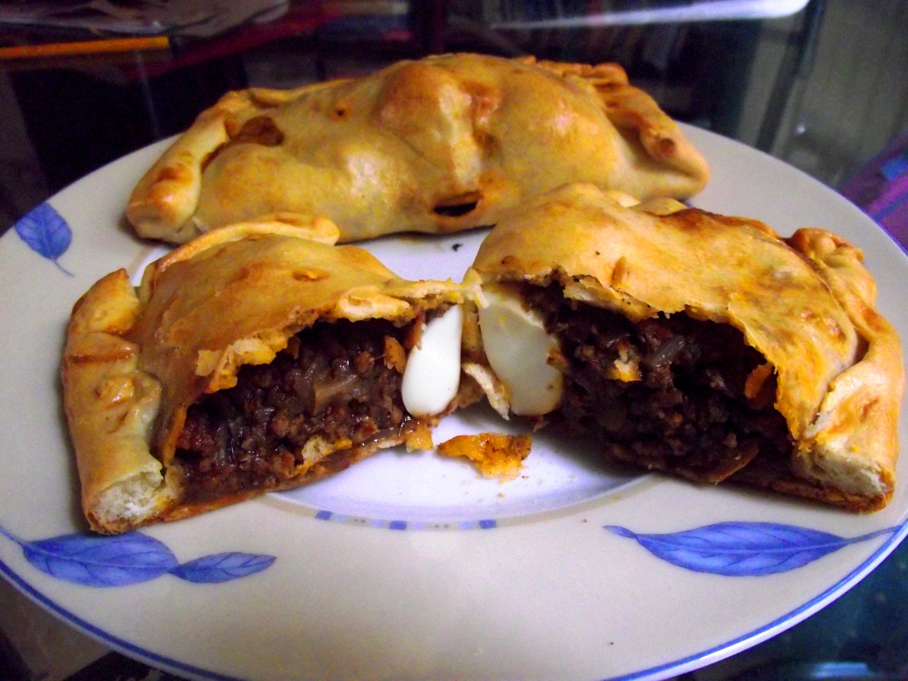
EMPANADAS

Slide 14
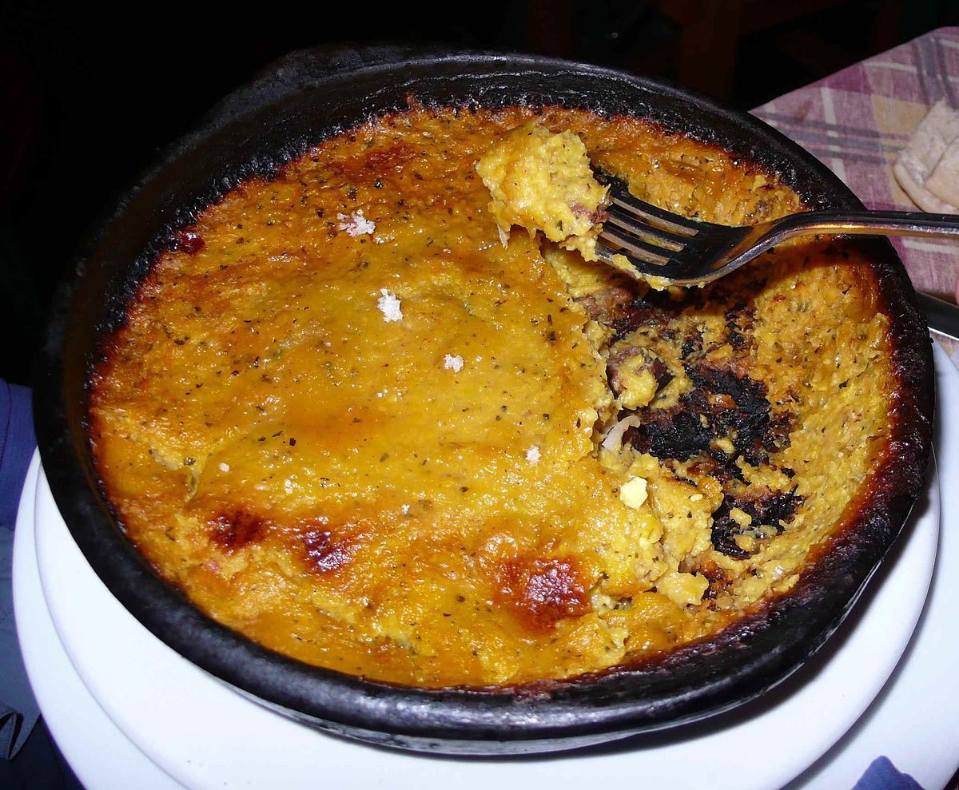
PASTEL DE CHOCLO

Slide 15
Cuestionario

Slide 16
Pregunta 1
¿ Cuánto mide Chile de Norte a Sur ?
4500 km
5400 km
4540 km

Slide 17
Pregunta 2
¿ Cuánto mide Chile de Oeste a Este ?
320 km
310 km
300 km

Slide 18
Pregunta 3
La densidad de población es superior a la densidad de población de Francia
Verdadero o Falso

Slide 19
Pregunta 4
Cita dos países fronterizos de Chile

Slide 20
Pregunta 5
Cita un país situado al sur de Chile

Slide 21
Pregunta 6
Los colores que representan la bandera de Chile son :
- Blanco, rojo y azul
- Blanco, celeste y rojo
- Rojo, amarillo y azul
Elige la respuesta correcta

Slide 22
Pregunta 7
La estrella blanca de la bandera está situada :
- sobre el color azul
- sobre el color rojo
Elige la respuesta correcta.

Slide 23
Pregunta 8
¿ Cómo se llaman los dos animales que se ven en el escudo de Chile ?

Slide 24
Pregunta 9
¿ Cómo se llama este animal ?
Quiriquiqui
Quirquincho
Quirquinicho

Slide 25
Pregunta 10
El desierto de Atacama es el más arido del planeta.
Verdadero o Falso

Slide 26
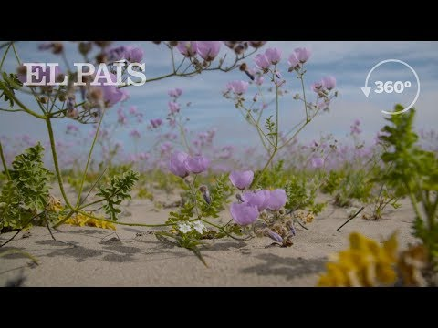
Pregunta 11
¿ Cuántas especies de plantas aparecen cuando el desierto está florido ?

Slide 27
Pregunta 12
¿ Cómo de denomina este paisaje ?

Slide 28
Pregunta 13
El charango es la mezcla de un.............. chileno
y una................. europea

